Slide 1
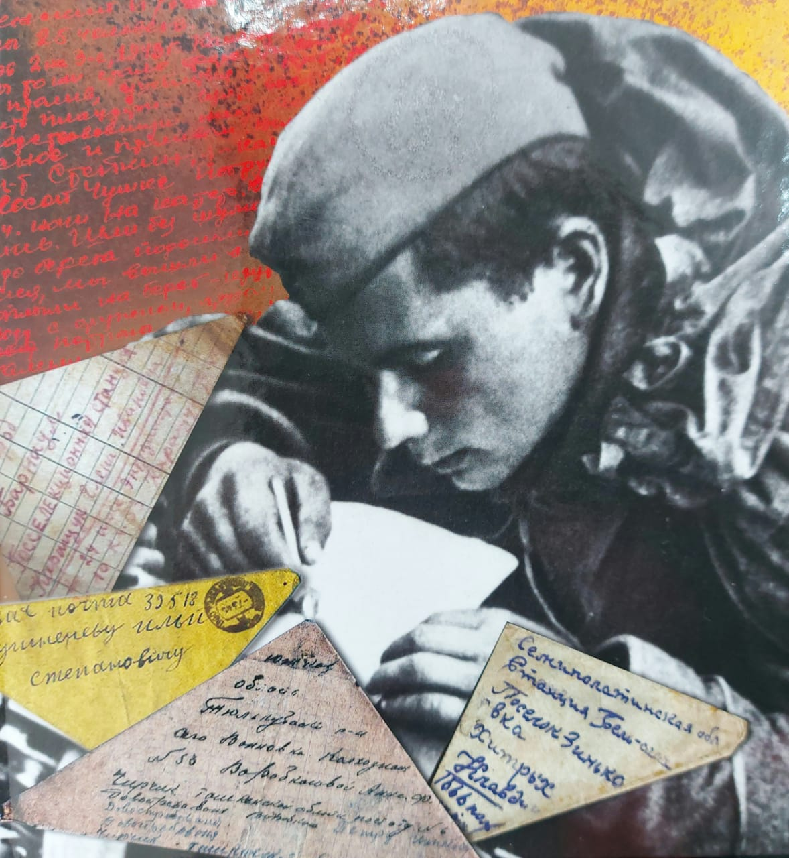
Воспоминания и письма с фронта славянцев, прошедших Великую Отечественную войну

Slide 2
Как их ждали… Письма военных лет хранят память о тех днях. В них есть все: короткие рассказы о войне, стихи, пожелтевшие фотографии, вырезки из боевых листков и газет, слова любви к своим близким и мечты о послевоенном счастье. Во многих семьях бережно, как реликвии, хранят письма отцов и дедов. Для миллионов наших соотечественников весточки с фронта на годы становились ответом на самый важный и сокровенный вопрос: «Жив ли?». События самой кровопролитной в истории человечества войны описаны в мемуарах и исторических трудах, отражены во множестве документов. Но именно письма и воспоминания трогают наше сердце скорбью по погибшим, еще раз заставляют вспомнить о лихолетье, заставляют переживать и задумываться об итогах и уроках былой войны…

Slide 3
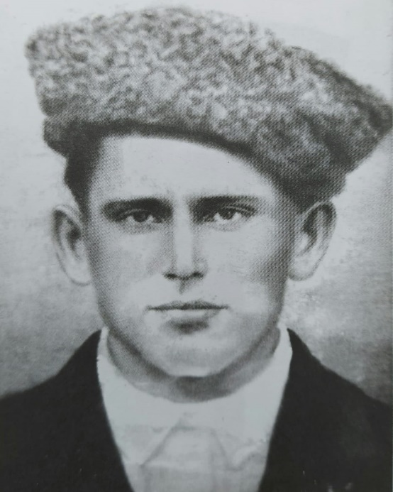
5 мая 1942 г.
Иван Васильевич Головко – уроженец ст. Петровской Славянского района. Служил в 70-м гвардейском артиллерийском полку. Пропал без вести в мае 1943 г.
«Здравствуйте, дорогие родители, папаша и мама, примите от меня по низкому дорогому поклону. Сообщаю вам, что я получил от вас письмо, писанное 5 апреля, за которое очень благодарю. Я немного узнал от вас о судьбе моих братьев. Ну, я думаю, что Михаил жив. Ну а Григорий погиб наверняка. Ну что ж, если и погиб наш дорогой брат, то он погиб за правое дело, и вы, оставшиеся братья, отомстите варвару-фашизму за смерть нашего брата. Покуда я буду жив, от меня погибнет еще не один десяток варваров в человеческом обличье зверя. Если и мы погибнем, то жизни мы свои продадим недёшево. Но победим всё же мы…
Нахожусь недалеко от Харькова. Мой адрес: полевая почтовая станция №43, 70-й гвардейский артиллерийский полк, И.В. Головко.
Да, сообщаю: нашему полку правительство присвоило звание гвардейского артполка».

Slide 4
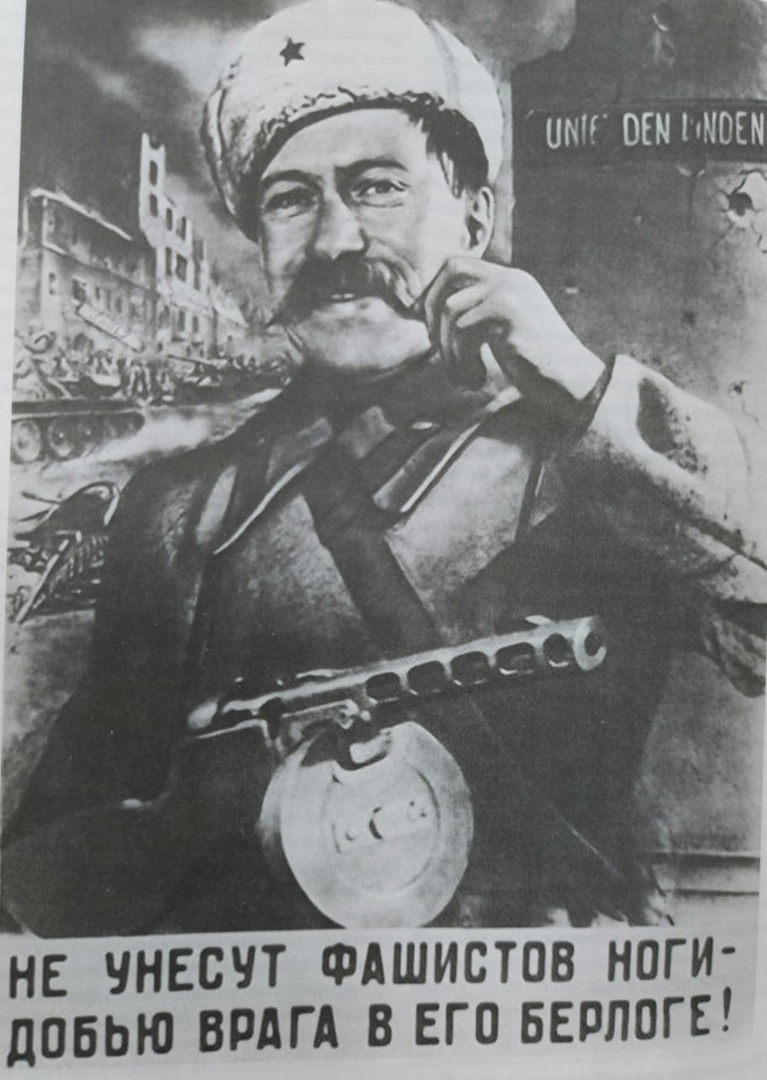
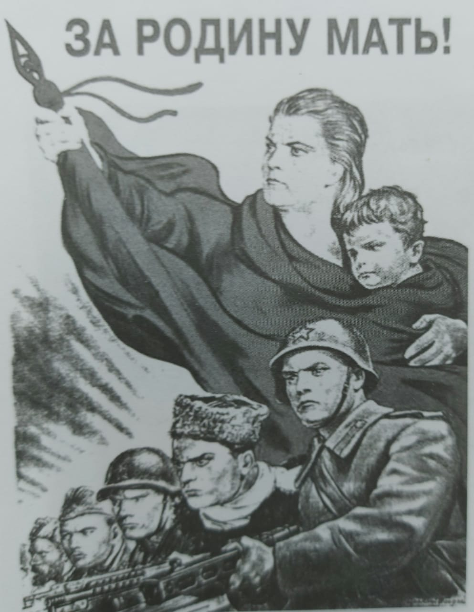
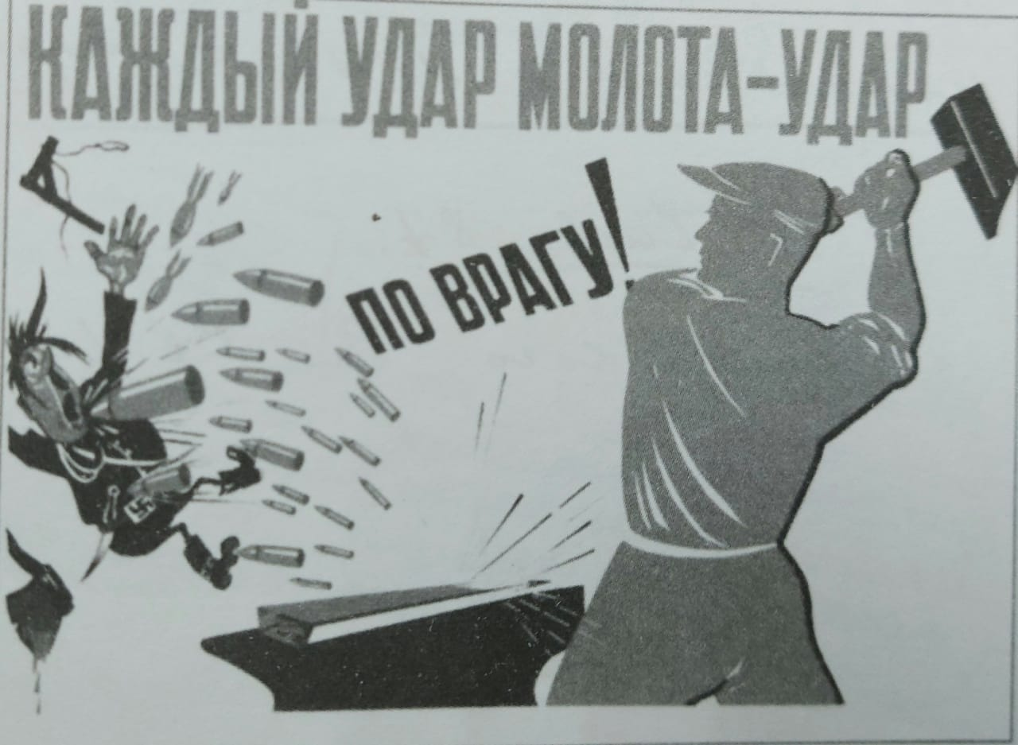
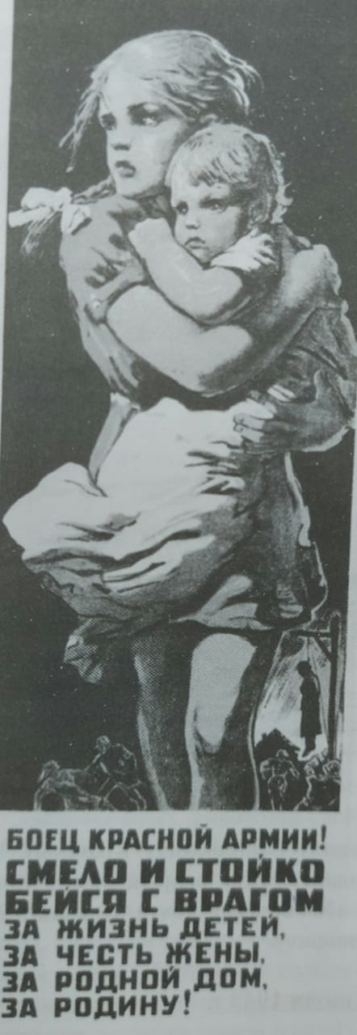
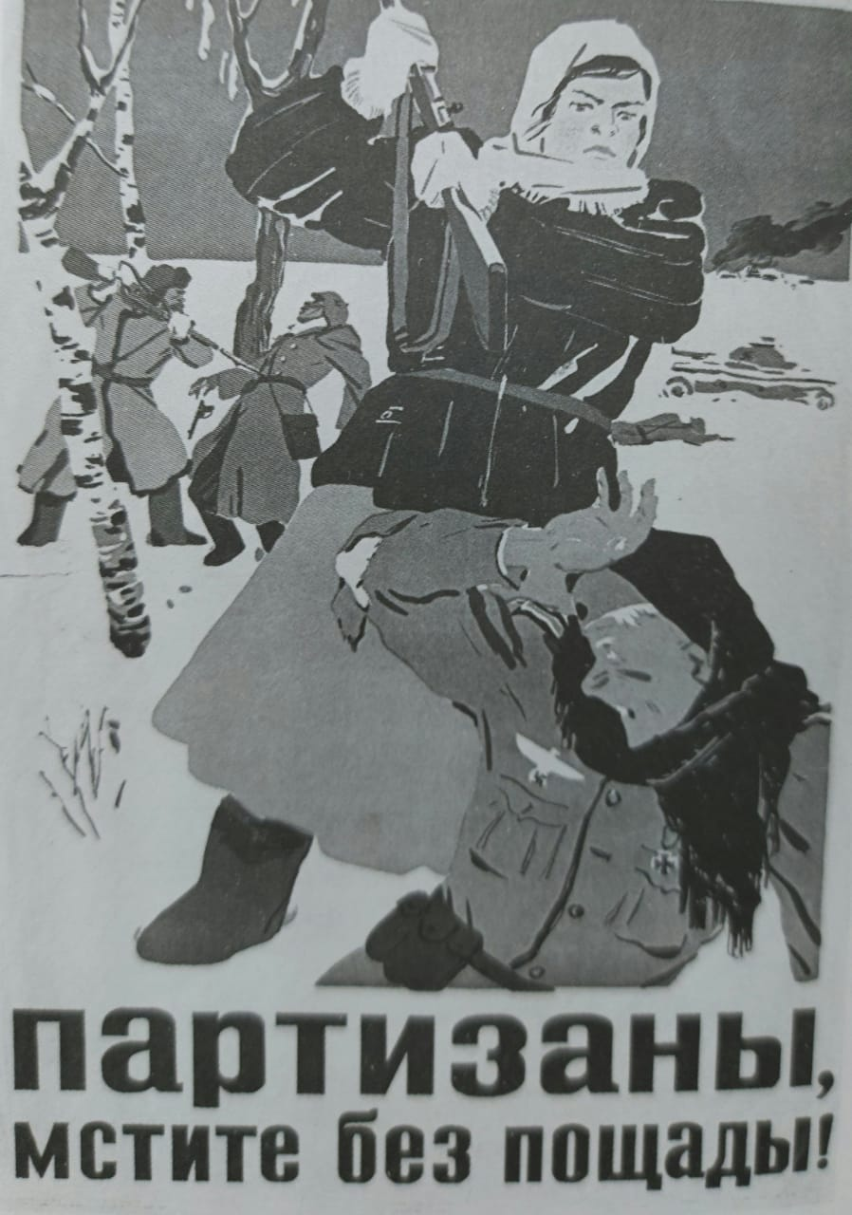
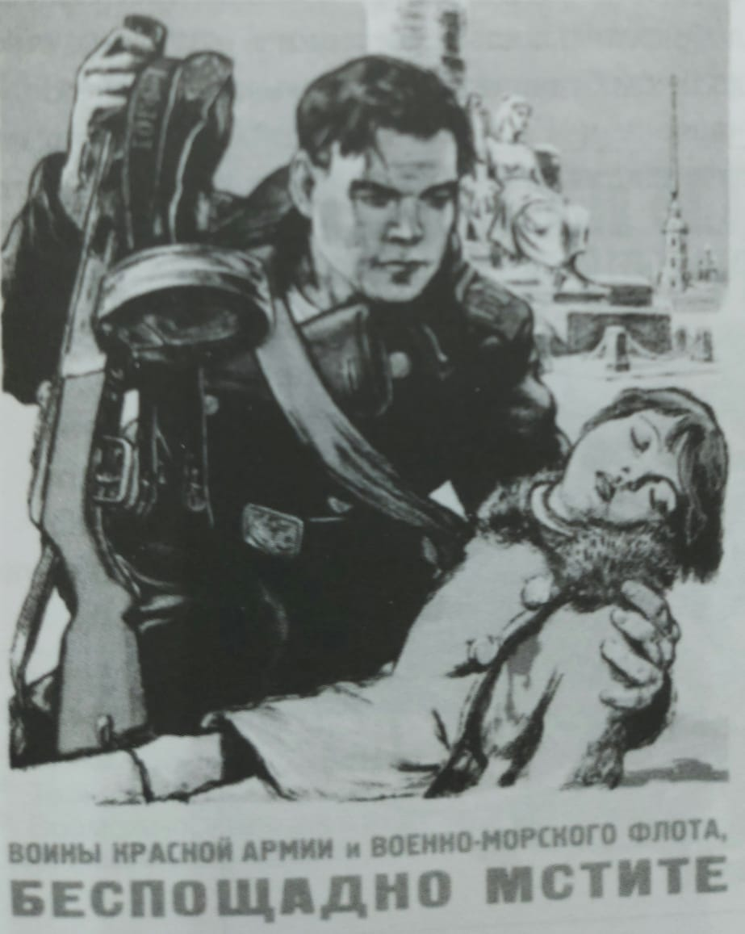


Slide 5
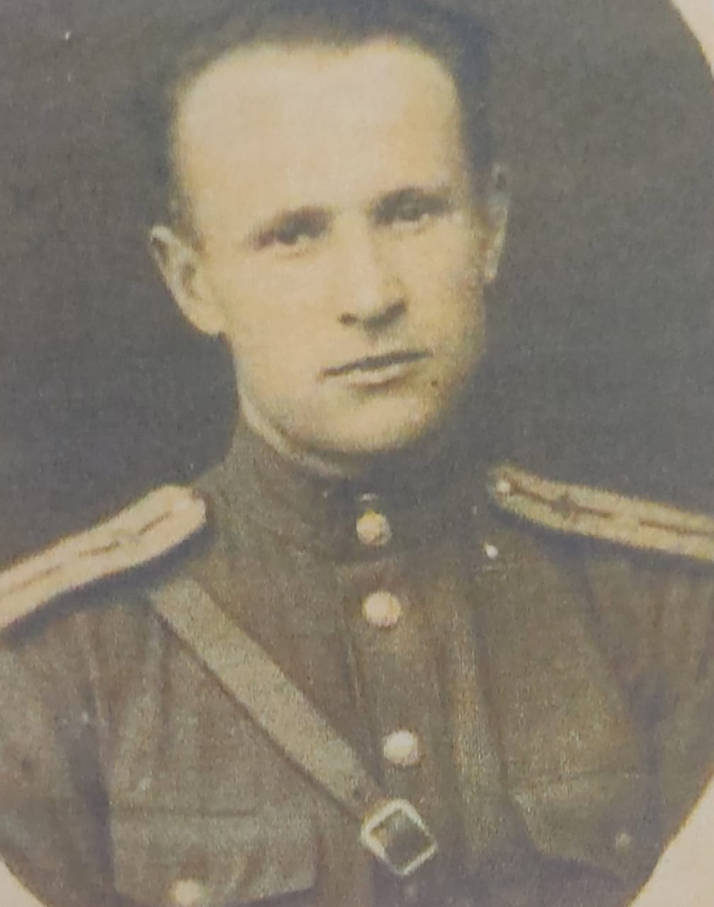
Из воспоминаний о годах войны:
Иван Михайлович Гущин
(Западная Украина, 5 мая 1944 года)
«При нас танки покрасили, не успели машины толком высохнуть, - на пристрелку, на полигон. И отправились наши «тридцатьчетверки» воевать – сначала под Москву, в Ртищи, потом на Сталинград. Сорок танков пришлось нам переправлять через Волгу. Зимой дело было, и хоть лед на реке, а кто знает – выдержит ли вес танка? Ну да ничего, переправились без потерь.
Чего только не случалось за годы войны! Было горько от того, что потери громадные, что теряем друзей, сослуживцев… Приходилось по-всякому. До сих пор помню, как переправлялись через Западный Буг. Холодина, а я в одном белье в воду лезу – надо глубину измерить, чтоб наверняка танк прошел. Мы с ребятами долго еще потом вспоминали тот случай!»

Slide 6
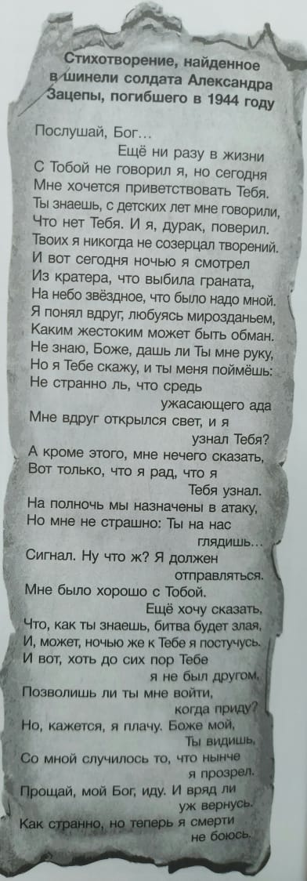
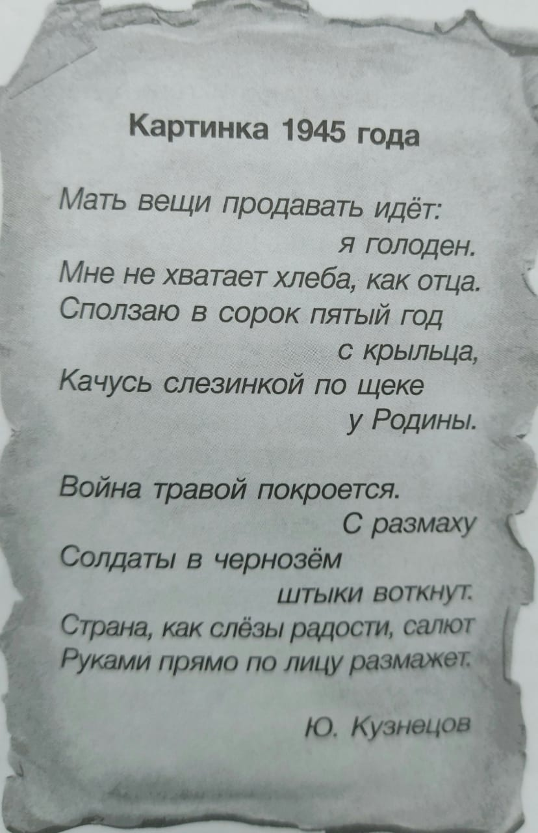
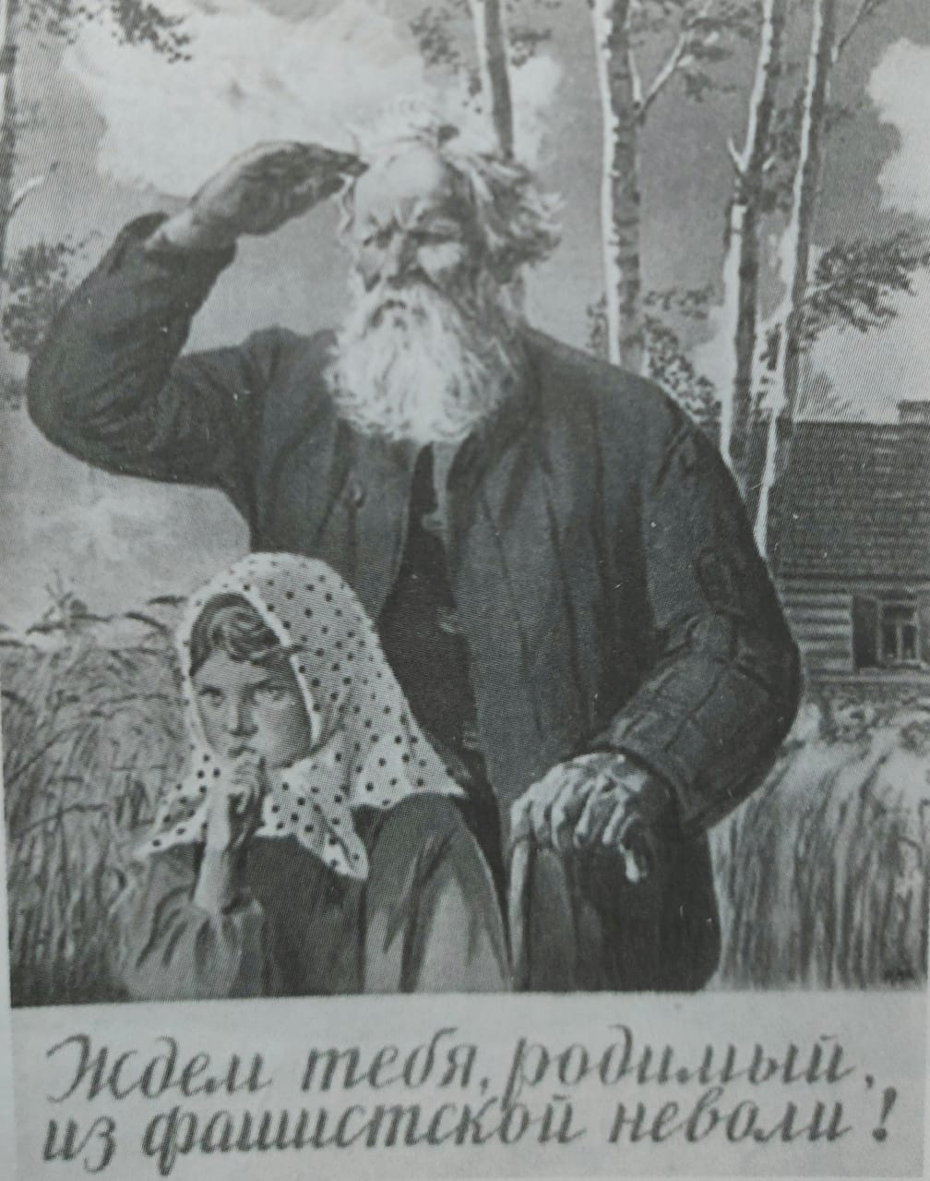

Slide 7
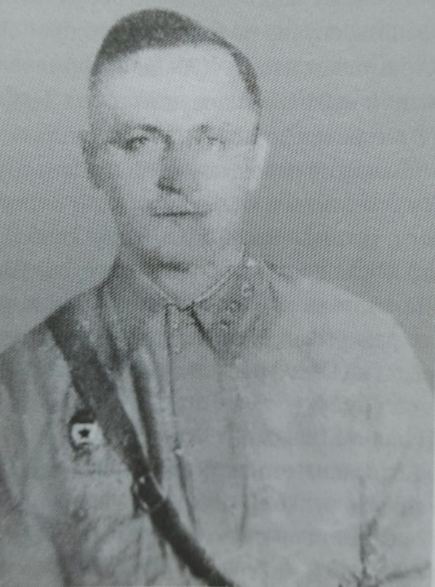
1943 г.
Михаил Иванович Лебединский (1911-1944) – старший лейтенант, уроженец ст. Анастасиевской Славянского района. Погиб 13 января 1944 г., похоронен в д. Латути Пустошкинского района Псковской области.
«Добрый день, дорогая моя Паша! Передаю тебе свой мужний привет и желаю всего хорошего в домашнем быту и жизни… Передавай привет всей семье Кругловых – Петьке, Ксении и Катюше, а знаешь, я ее вспоминаю почти ежедневно, лишь только полезу в левый грудной карман гимнастерки, в котором лежит маленький блокнотик с адресами и фотокарточками моих товарищей, почти совсем выцветших, - твоя и карточка от Вали и Аллочки, и свежая, напоминающая тебя даже по чертам лица карточка Кати. Паша! Этот карман с гимнастеркой мне дороже всего, что я имею здесь из личного своего, берегу его. В том блокноте у меня записано много, до 25 адресов своих товарищей…
Паша ! Жизнь моя протекает почти тем же порядком, что и четыре месяца тому назад. Живу вдвоем со своими…в построенной лесной землянке. Провожу занятия, так что время целиком у меня занято, скучно не бывает. Сегодня я прочёл в газете и узнал, что на Кубани от фрицев отбит последний кубанский древний город Темрюк, и теперь я себе представляю, что у фрица остался один Таманский район, который, когда ты будешь читать это письмо, будет уже тоже очищен от нечисти, и тогда вся Кубань будет свободна от немца, и главное – свободна навсегда. Больше ему не топтать кубанской земли, на которую он так раскрывал свою смердящую пасть. Вот теперь он на всех фронтах думает, как бы спасти свою шкуру…
Паша! Пиши, как теперь поживаешь, и почему Катя мне не пишет, а то и я ей в наказание буду писать редко. Вот она и узнает у меня…
Паша! Вот коротко о себе. Жизнь течет однообразно, писать больше не о чем. А теперь, по прочтении письма, поцелуй моих дорогих за меня, по-моему.
А теперь хоть и заглазно, но от всего сердца жму крепко тебе руку и целую крепко-крепко.
К сему твой прежний муж Михаил».

Slide 8
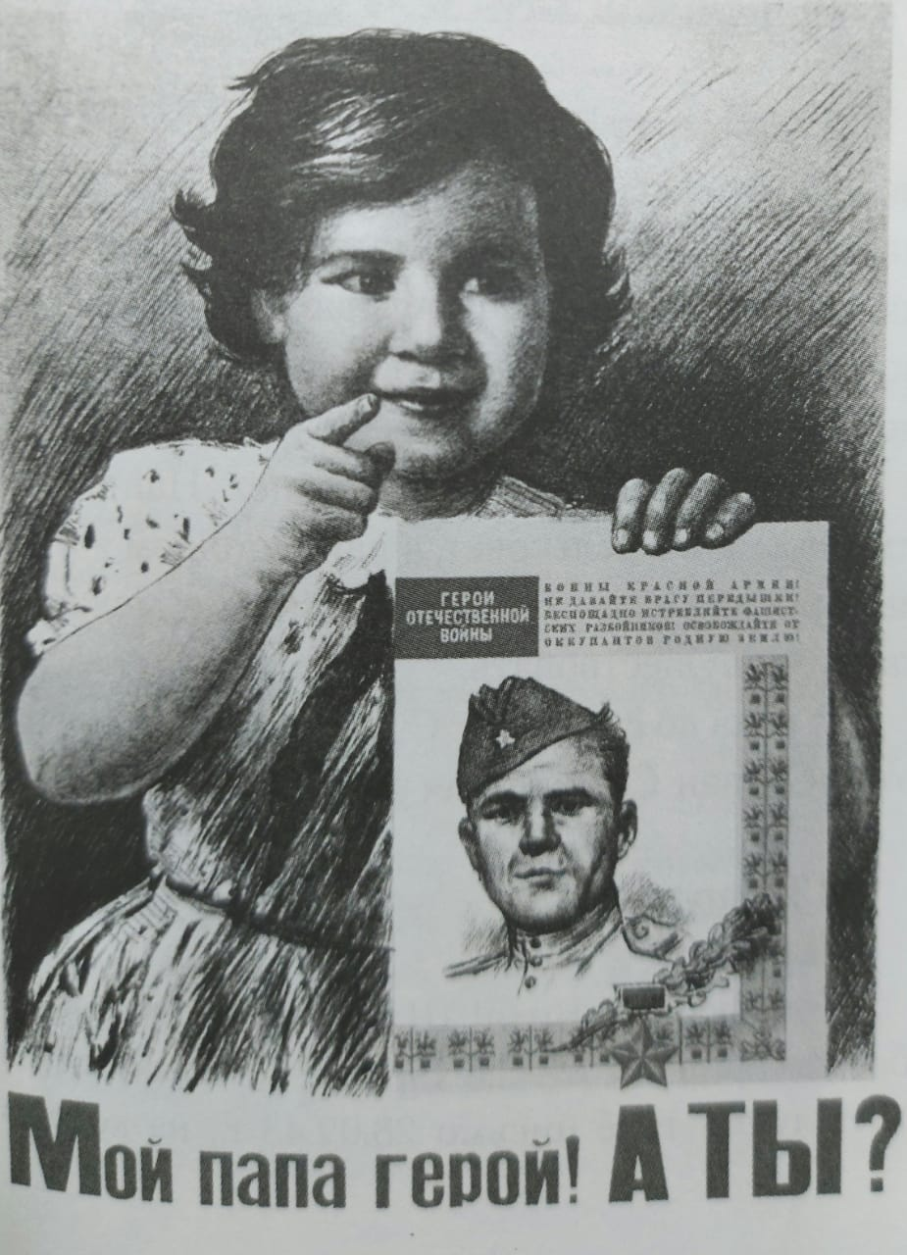
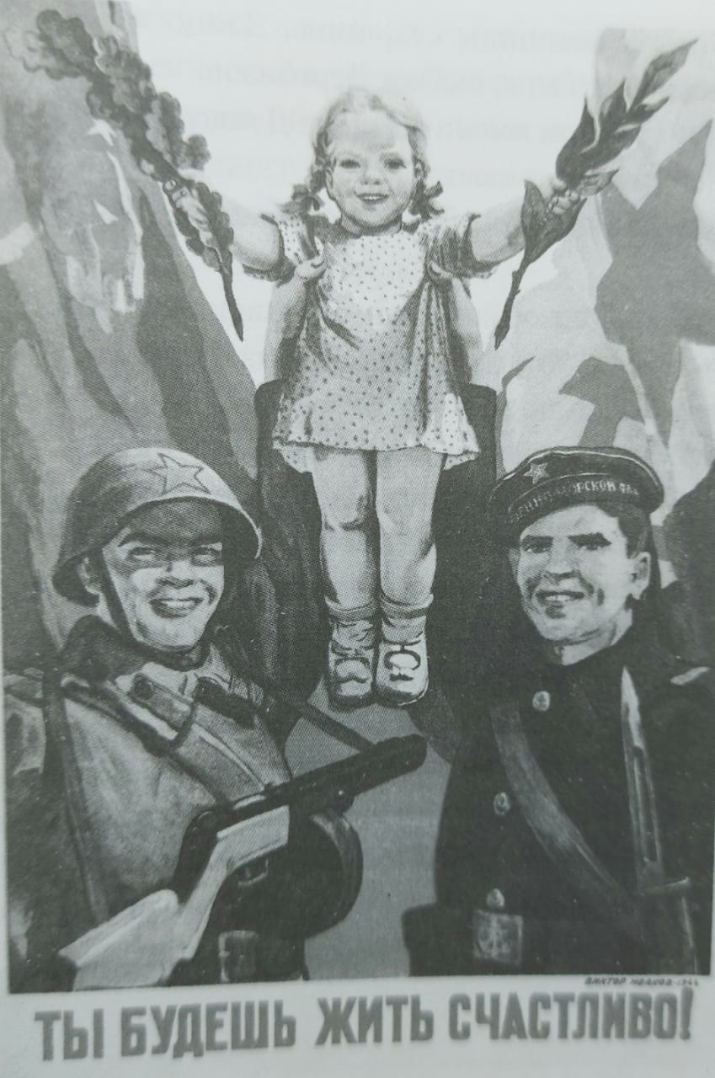
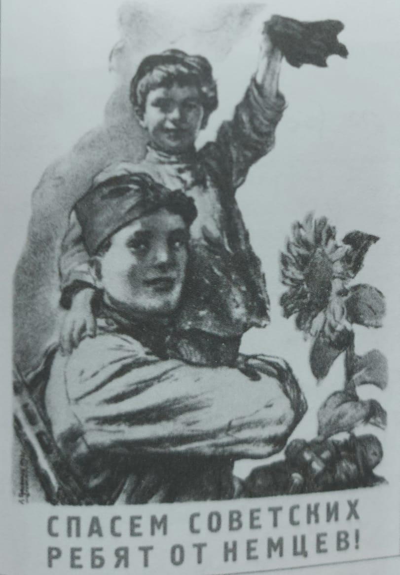

Slide 9
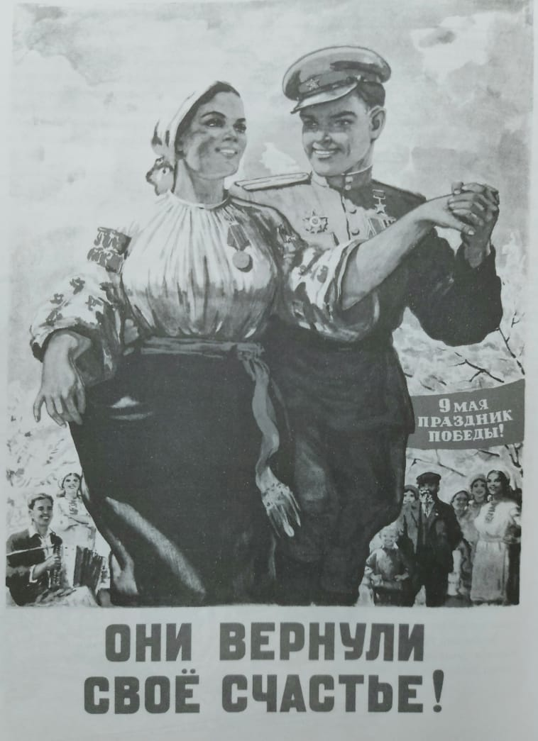
Гавриил Степанович Игнатенко (1921-1983) – сержант, уроженец ст. Славянской. На фронте с 1941 г. Награжден медалями «За отвагу», «За боевые заслуги».
21 декабря 1944 г.
«Здравствуй, Рая! В первых строках своего письма я хочу сообщить, что я жив и здоров, чего и тебе желаю. Рая, был я сегодня в городе и купил конвертов, решил написать тебе письмо и выслать открытку из бумаги. Рая, я про тебя думаю день и ночь. Напиши, будешь ли ты меня ждать или нет, чтобы я знал, пиши мне конкретно… Я, Рая, конечно, тебя люблю. Рая, ты меня знаешь, я вообще не люблю трепаться. Я хотел бы иметь связь только с тобой. Рая, только ты пиши почаще письма, хоть понемногу. И то я буду доволен. Я пишу через каждые два дня и в каждом письме высылаю одну открытку. Но вот и все, то, что я хотел, написал. А сейчас прими от меня мой горячий привет и передавай своей маме, братишечке и всем своим подружкам от меня привет. И если увидишь моих родных, то передавай и моим родным привет от меня.
С тем до свидания, крепко правую руку.
Пиши почаще письма. К сему Г.С. Игнатенко».

Slide 10

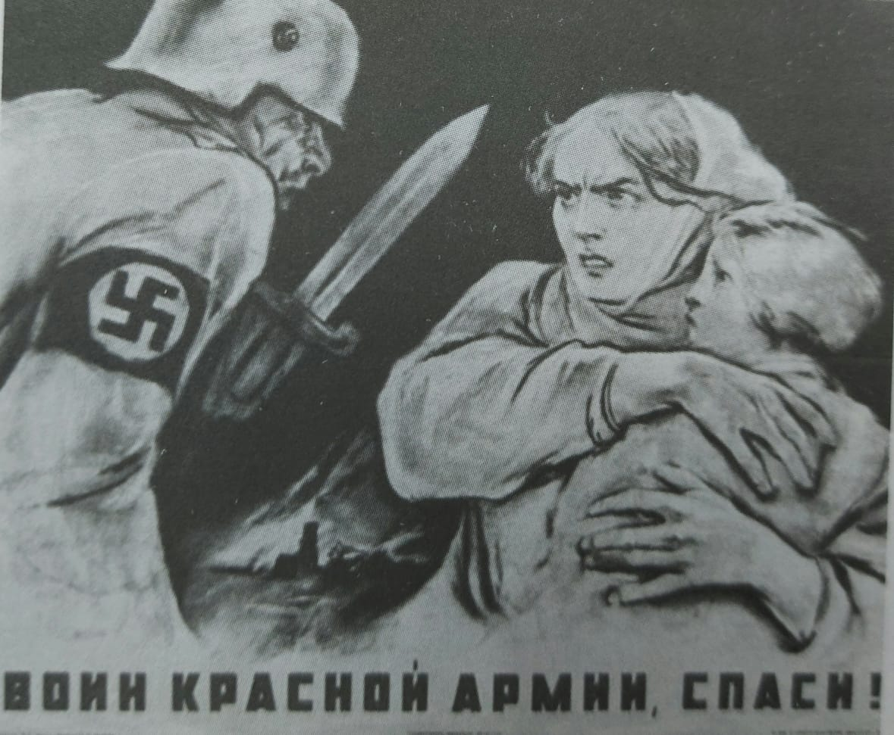
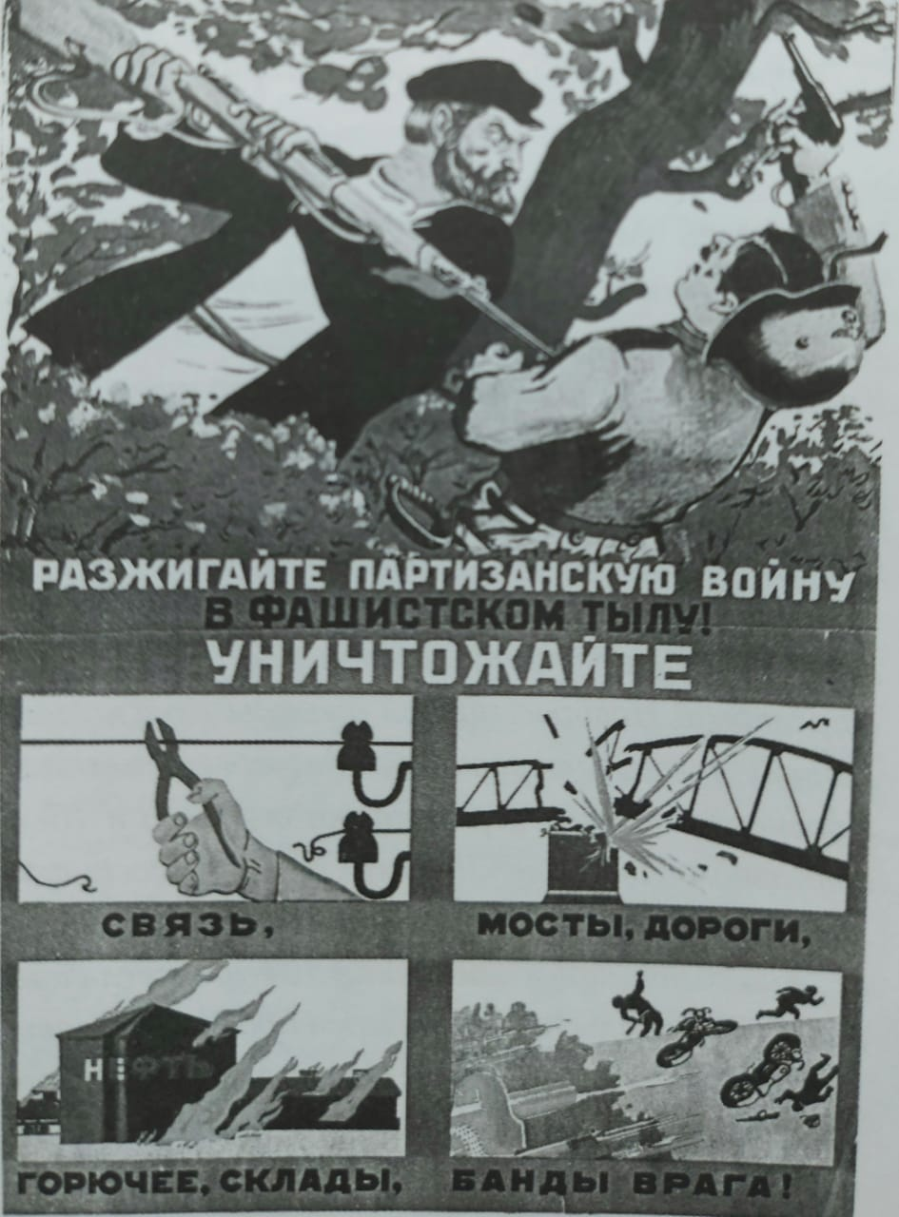
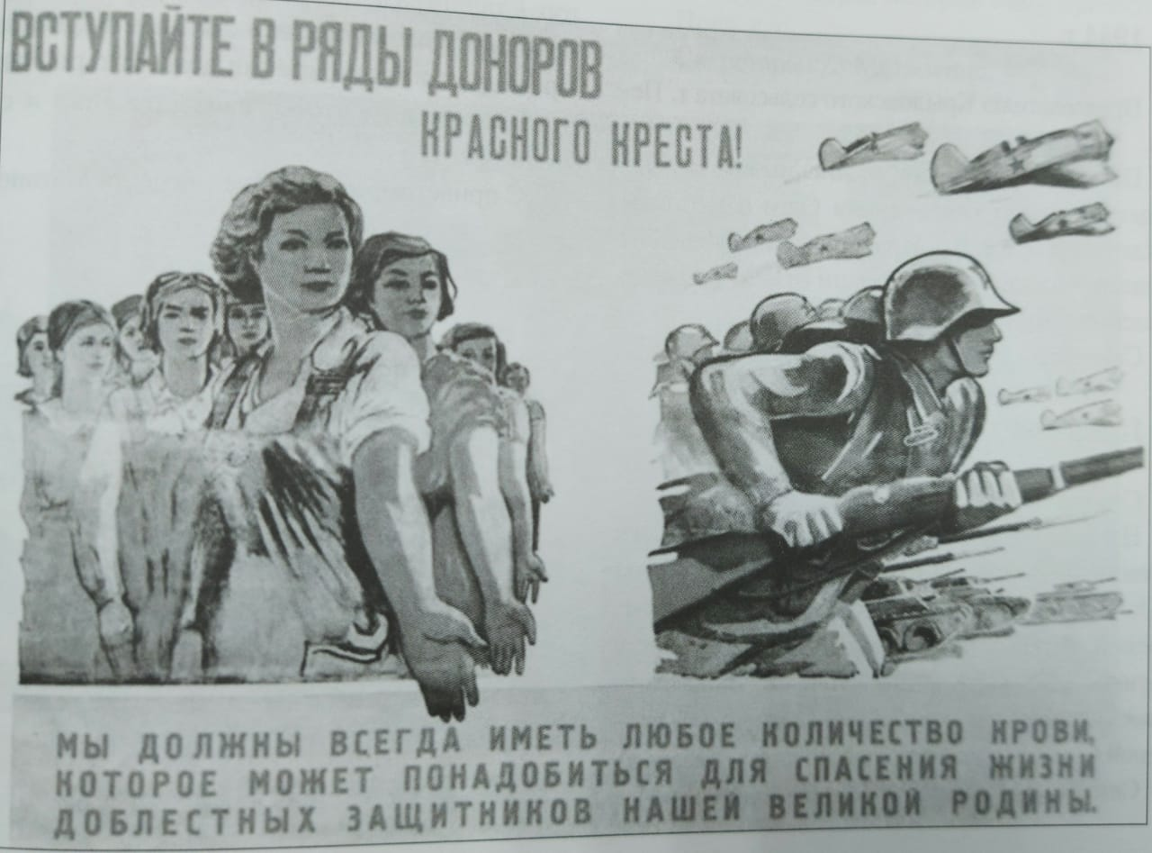
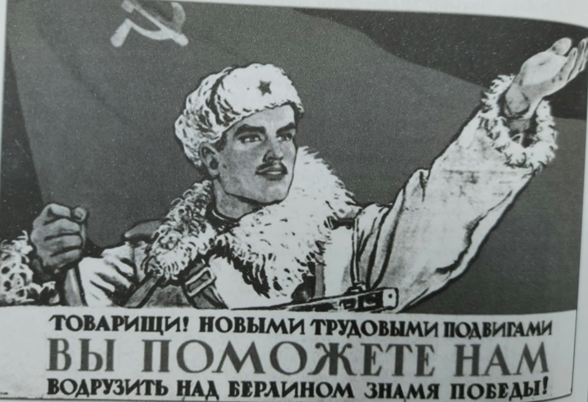
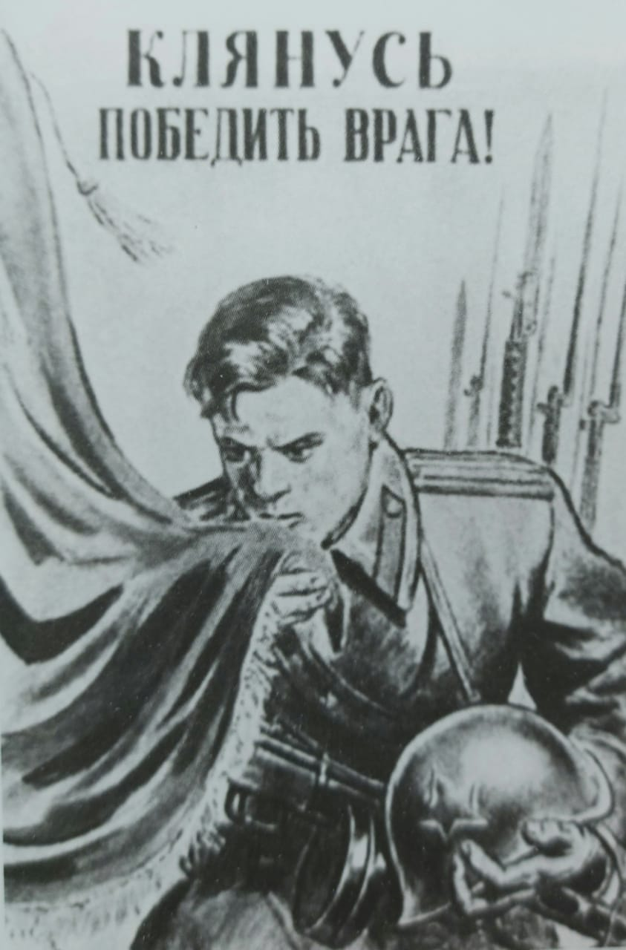
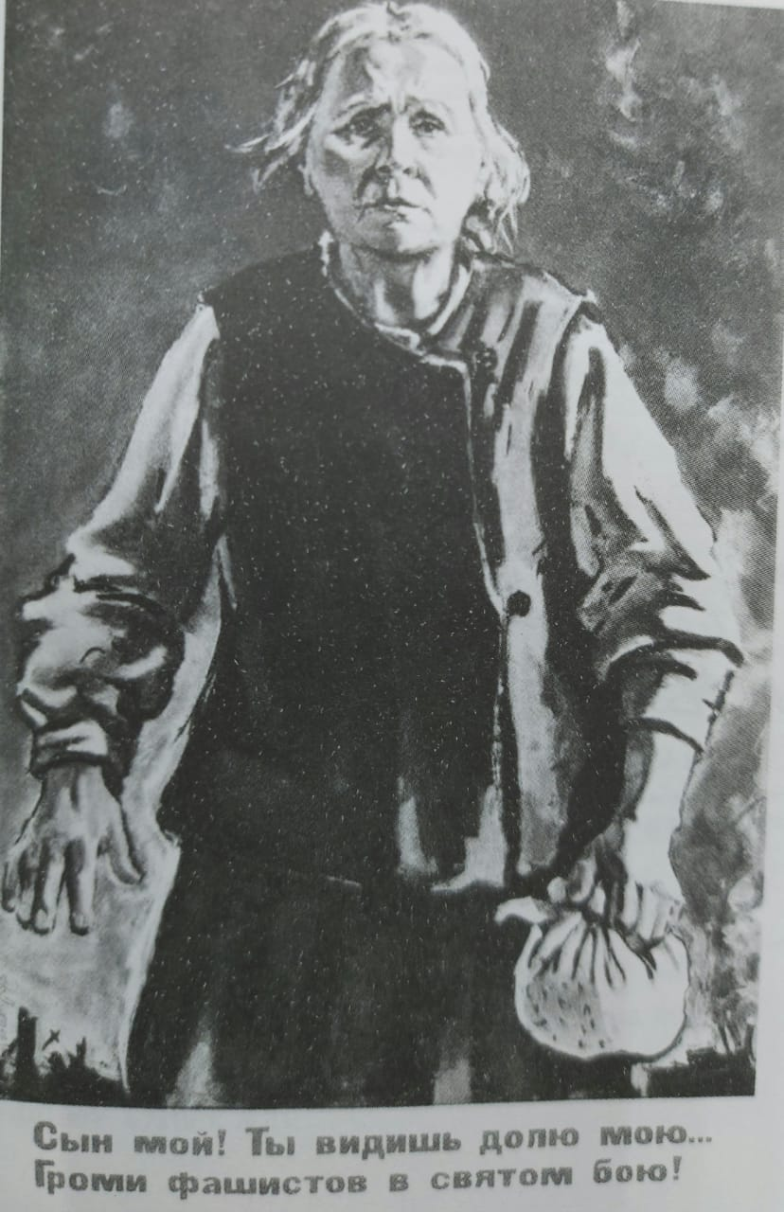
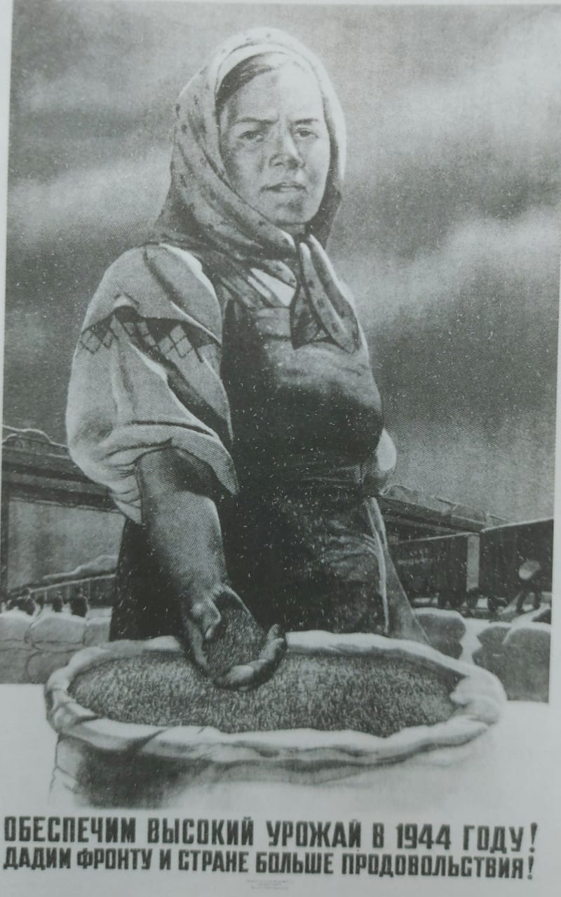
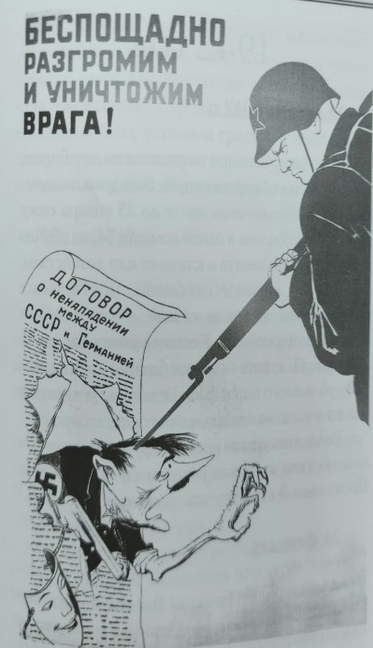
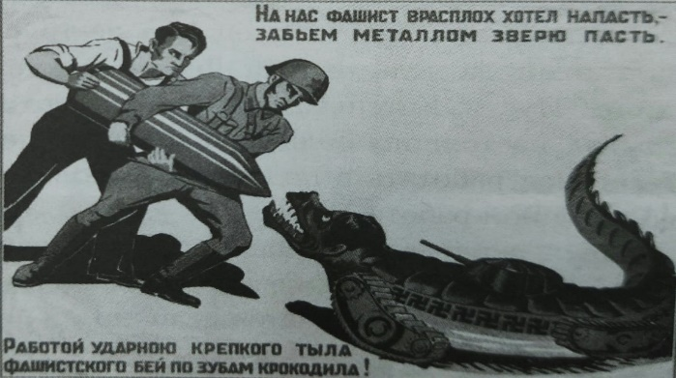

Slide 11
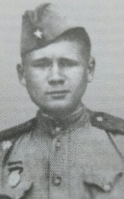
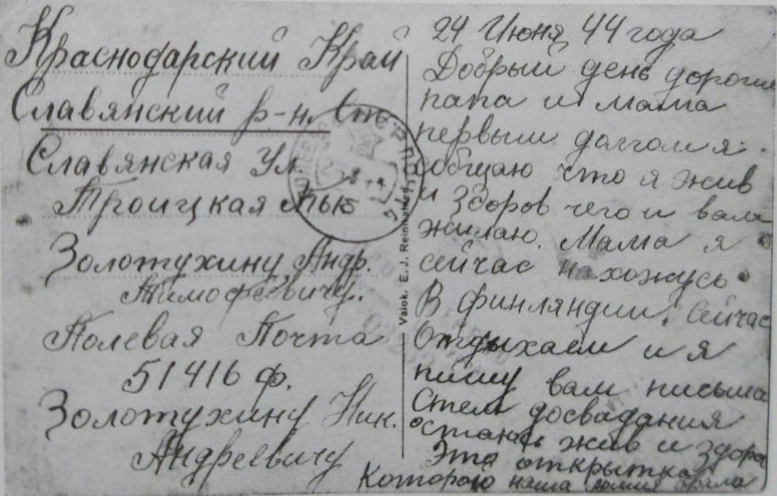
24 июня 1944 г.
Николай Андреевич Золотухин – рядовой телеграфист 68-го отдельного Вознесенского ордена Богдана Хмельницкого II степени полка связи штабного батальона телеграфной роты, житель ст. Славянской Краснодарского края. Призван досрочно Славянским РВК 22 апреля 1943 г. Награжден медалью «За победу над Германией».
«Добрый день, дорогие папа и мама. Первым долгом я сообщаю, что я жив и здоров, чего и вам желаю. Мама, я сейчас нахожусь в Финляндии. Сейчас отдыхаем, и пишу вам письма. С тем до свидания, остаюсь жив и здоров.
Это открытка, которую наша армия брала».

Slide 12
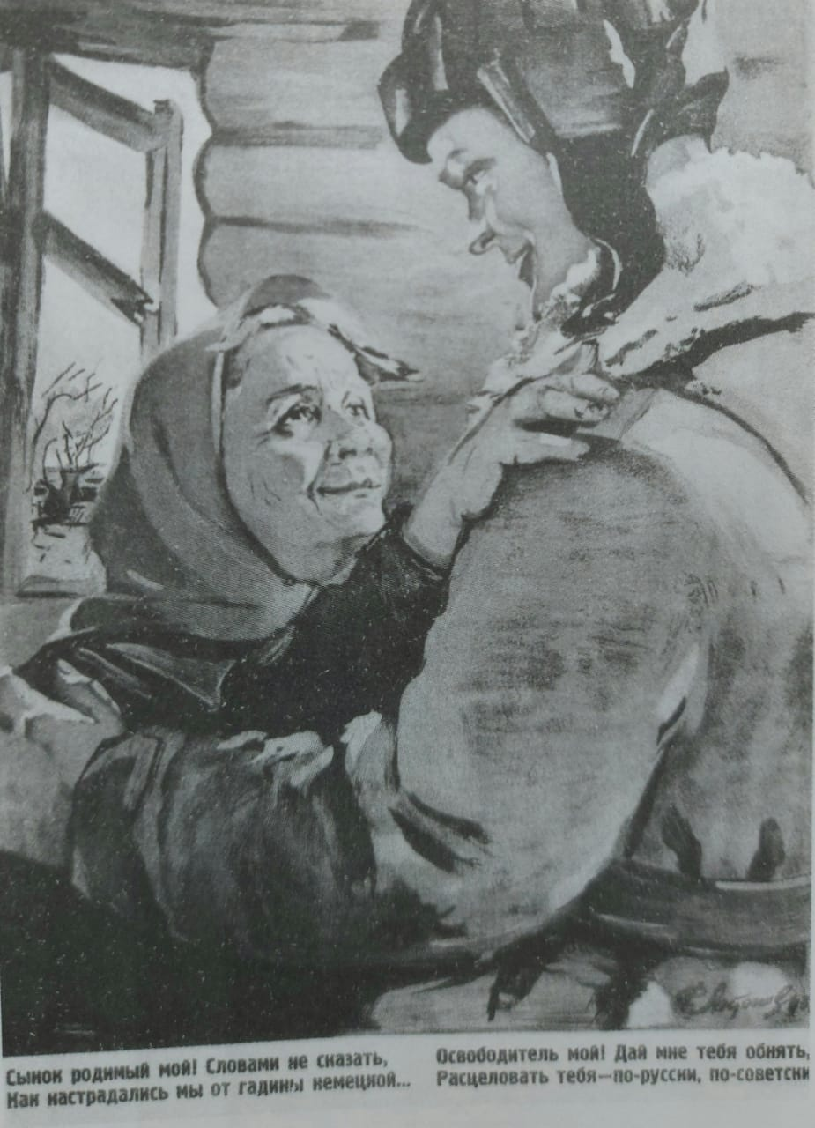
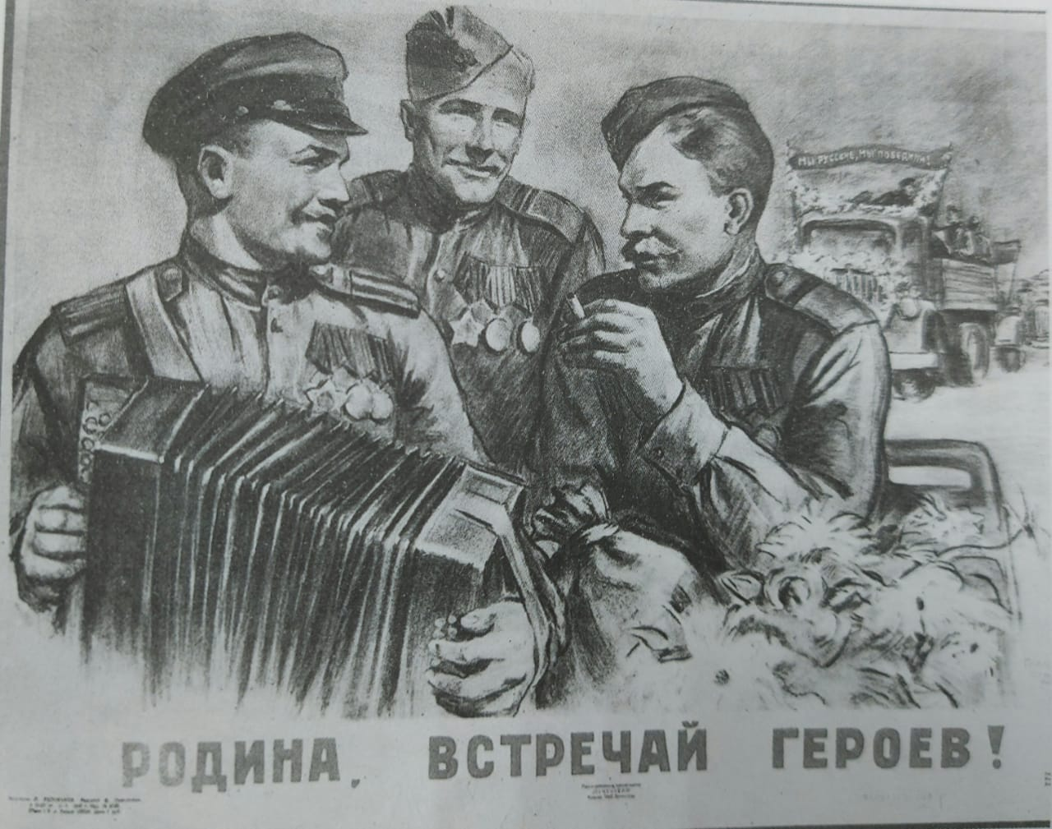
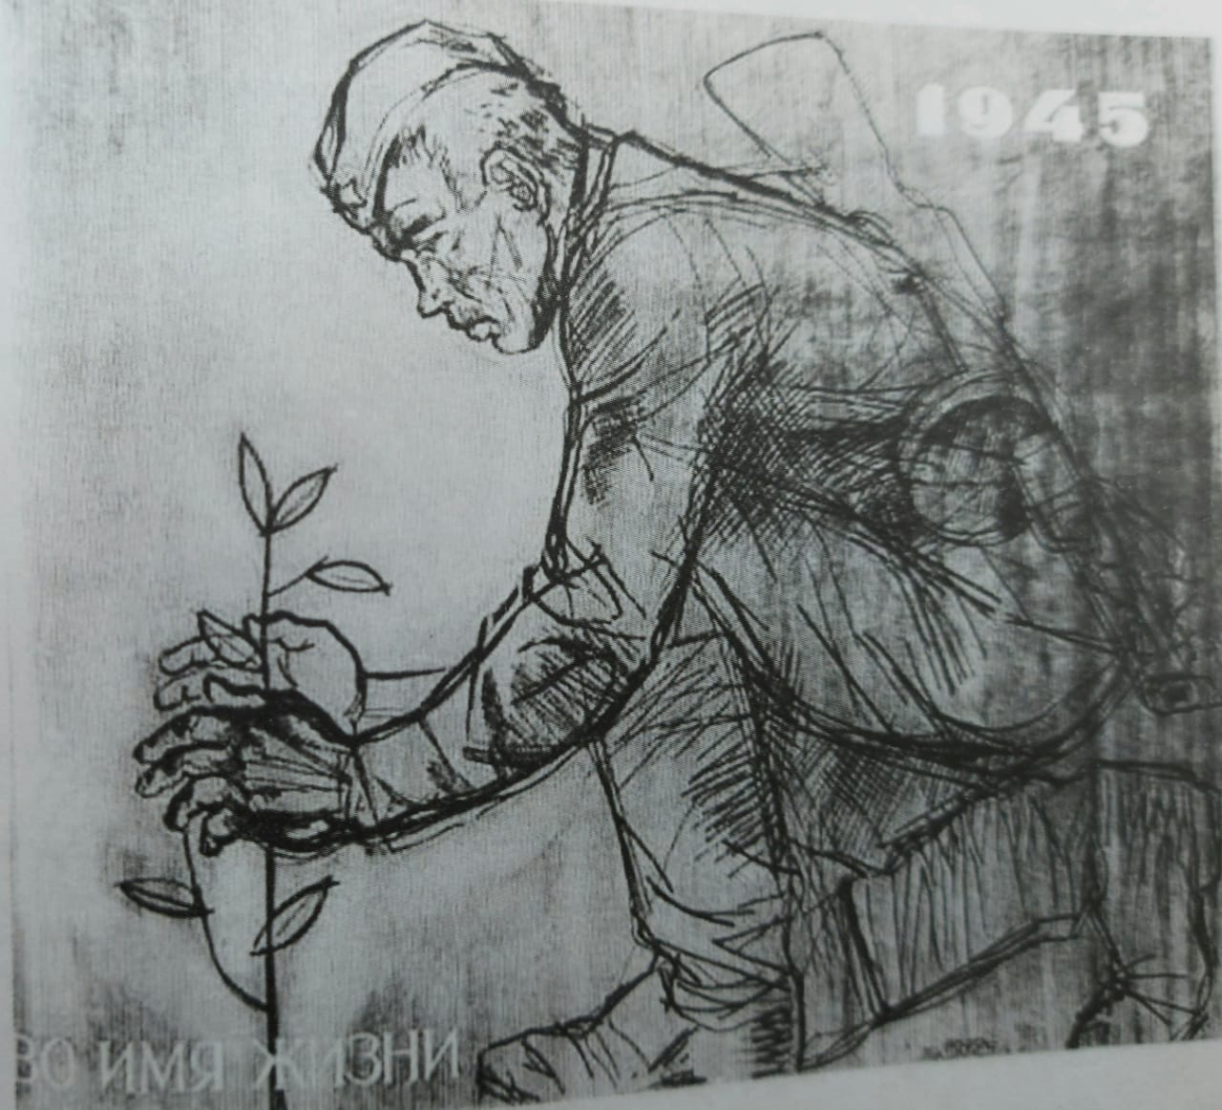
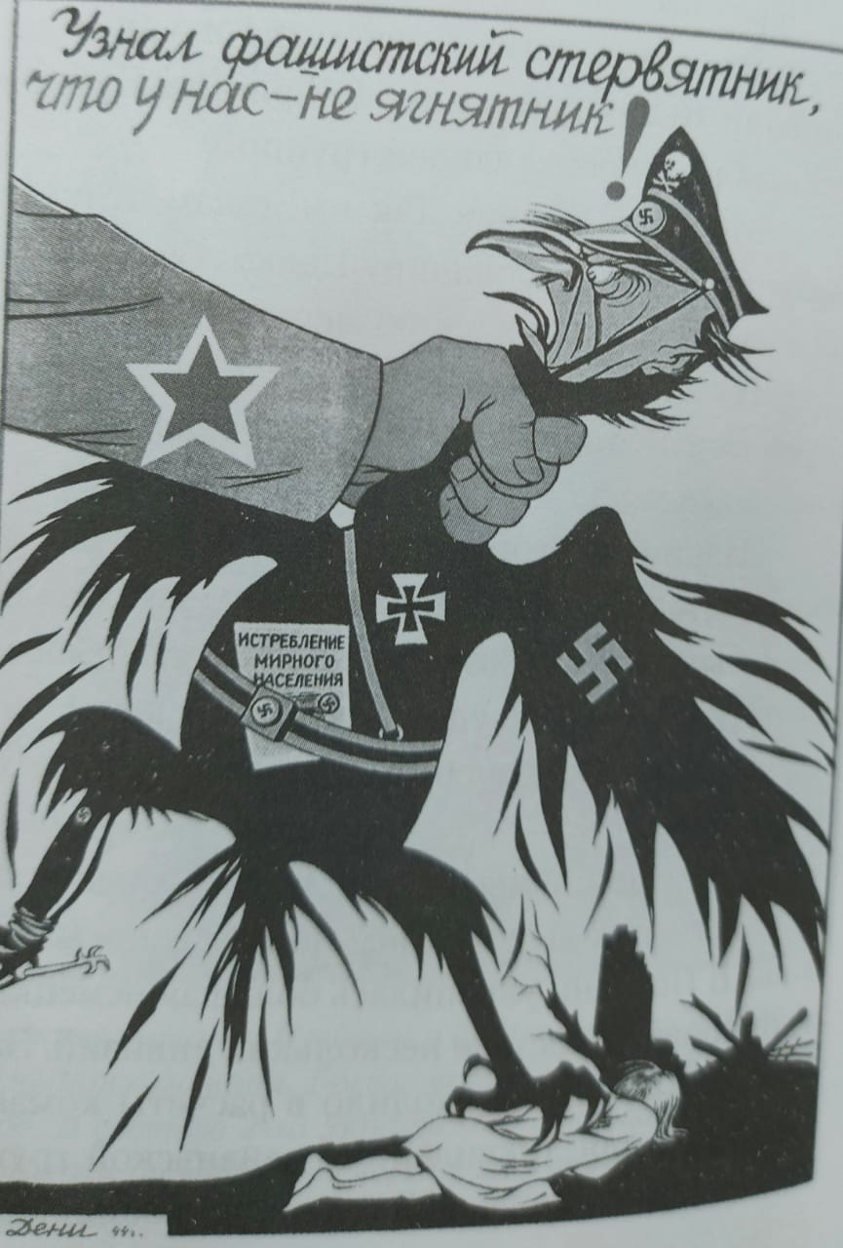
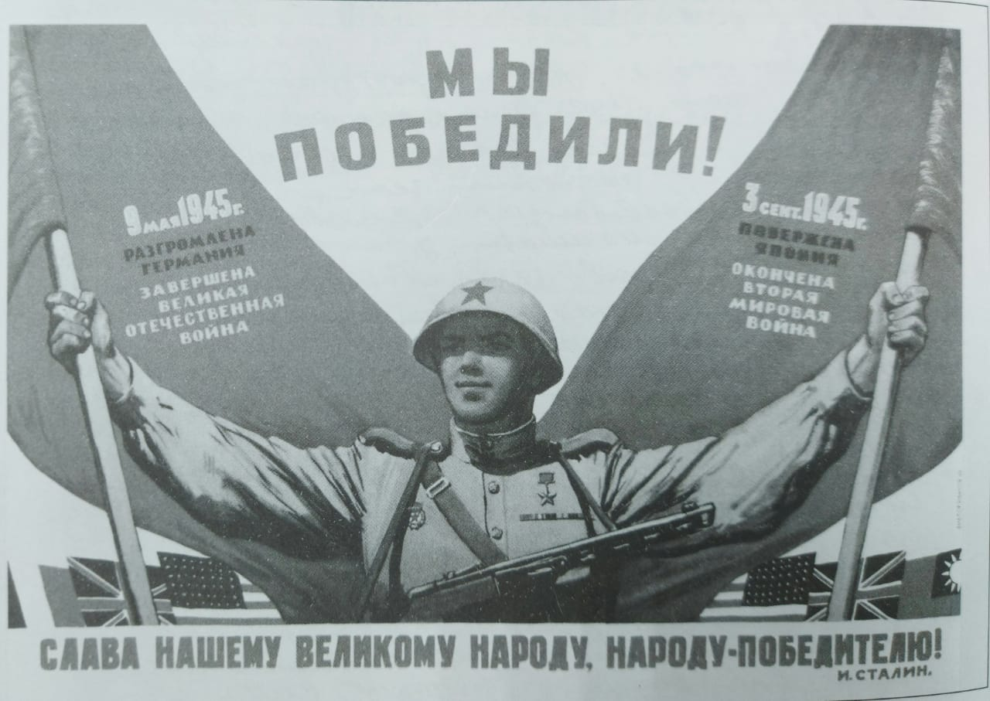

Slide 13
Используемые архивные документы архивного отдела управления делами администрации муниципального образования Славянский район
Справочно-информационный фонд (СИФ):
Письма с фронта / Сост. Т.А. Василевская. – Том 1. – Краснодар: Книга, 2019. – 400 с.
Письма с фронта / Сост. Ю.А. Полушина. – Том 2. – Краснодар: Книга, 2019. – 640 с.
Письма с фронта / Сост. Ю.А. Полушина. – Том 3. – Краснодар: Книга, 2019. – 600 с.

